Slide 1
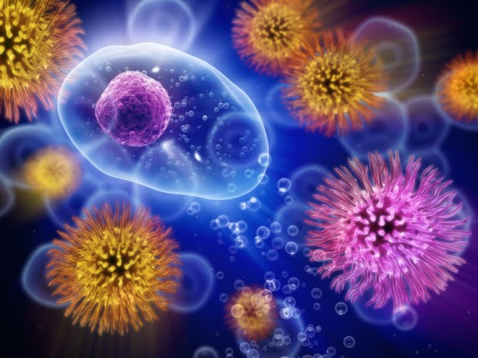
IMMUNANALITIKA részletes magyarázat és bővebb információ az Analitikai Kémia elektronikus jegyzetben található

Slide 2
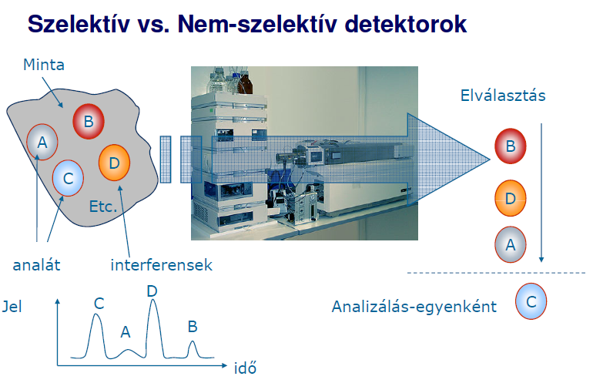
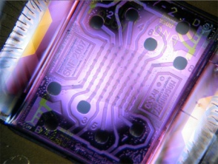
Nem-szelektív, elválasztáson alapuló mérési technikák vs. elválasztás nélküli, szelektív módszerek
B
D
A
C
D
kötődés, analizálás
B
A
C
analát
szelektív receptor
interferensek
Notes:
Hogyan tud az analitikus egy bonyolult, összetett, akár több ezer komponenst tartalmazó mintából egy nagyon kis koncentrációjú anyagot meghatározni? (Pl. vérmintából egy pajzsmirigy hormont, mézből egy adott antibiotikumot, talajmintából növényvédőszer maradványt).
Erre kétféle megközelítés áll rendelkezésére: 1. valamilyen nagyhatékonyságú elválasztástechnikai módszerrel (pl. HPLC, GC) a mintát komponenseire bontja és a meghatározandó komponenst méri; 2. szelektíven kiválasztja az adott komponenst a mintából, majd méri (pl. immunoassay).
Előnyük, hogy egyszerűek, nem igényelnek drága műszerezettséget és a helyszínen elvégezhető velük a mérés, ami pl. környezetvédelmi elemzéseknél jelenthet előnyt.

Slide 3
Szelektív receptorok
Enzimek
Sejtek, szövetek
Receptorok
Ellenanyagok v. Antitestek
Nukleinsavak
Aptamerek
Molekuláris lenyomatú polimerek

Slide 4
Immunanalitikai technikák
Fő alkalmazási területek
orvosi diagnosztika (pl. hormon mérések, tumor markerek, szívmarkerek )
gyógyszeranalitika (pl. gyógyszerszint meghatározások, gyógyszer kutatás)
toxikológia (kábítószer-, doppinganalitika)
környezetvédelmi analitika (növényvédőszerek, növényi hormonok)
élelmiszeranalitika (pl. mikotoxinok, prionok, biogén aminok, alkaloidok)
élettudományi alapkutatások
Notes:
Az immunanalitikai módszerek egy speciális reakciót, az élő szervezetekben is lejátszódó, rendkívül szelektív antigén-antitest reakciót használják ki arra, hogy a mintából a meghatározandó anyagot kiválasszák, majd valamilyen analitikai módszerrel (pl. spektrofotometriásan, fluorszcencia méréssel, radioaktív izotópos méréssel) detektálják.

Slide 5
Az ellenanyagok egyedülálló tulajdonságai – az analitikai módszer jellemzői
Rendkívül specifikus a kötődés
(egy adott ellenanyag csak a neki
megfelelő antigénhez képes erősen kötődni)
Rengeteg különböző anyaghoz
képesek kötődni (kb.10¹¹ féle antigént
képesek felismerni)
Nagyon erős kötődés a megfelelő anyaggal
Szelektív
Rendkívül sokféle anyag mérésére alkalmas
Érzékeny/alacsony
kimutatási határ

Slide 6
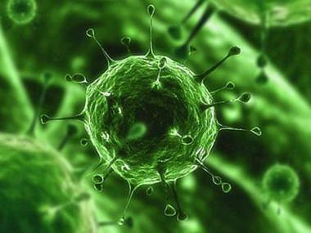

Immunanalitikai módszerek: az antigén és ellenanyag (antitest) reakcióján alapulnak
ellenanyag
Az immunrendszer által termelt fehérje, mely az antigénhez kapcsolódva, elősegíti annak eliminálódását a szervezetből
antigén
A szervezetben ellenanyagtermelést kiváltó anyag (általában nagyméretű, pl.: vírus, baktérium, pollen az allergiások számára, idegen egyedből származó ellenanyag, sejt, szövet, fehérje)
Notes:
Az antigének jellemzően nagyobb méretűek (pl. fehérjék, poliszacharidok, glikolipidek, glikoproteinek, sejtek). Az egészen kis méretű molekulák önmagukban nem váltanak ki immunválaszt, ellenanyagtermelést csak ha nagyméretű hordozóhoz pl. fehérjéhez kötik őket.

Slide 7
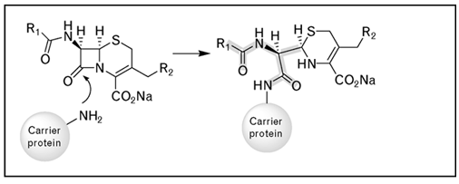
Haptén és epitóp
haptén
Kisméretű molekula, csak nagy molekulához, hordozóhoz (pl. fehérje) kötve vált ki ellenanyagtermelést (pl. egy gyógyszermolekula)
poliklonális ellenanyagok
epitópok
epitóp
Az antigén azon része (molekulacsoportja), amellyel az ellenanyaghoz kötődik
antigén
poliklonális ellenanyagok

Slide 8
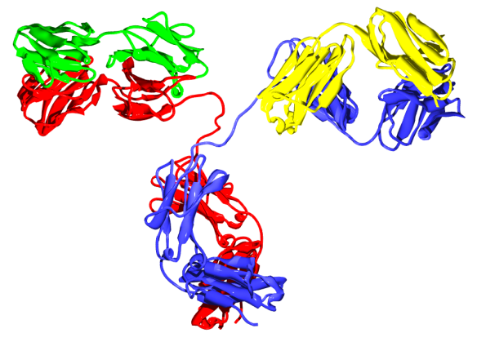
Az ellenanyag
speciális fehérje molekulák - ú.n. immunglobulinok
Y alakúak
két nehéz és két könnyű fehérjelánc
Notes:
Az ellenanyagok speciális Y-ra emlékeztető polipeptidek, melyekben az egyes láncokat diszulfidhidak kötik össze. A képen látható ábrán a piros és kék láncok a nehéz láncok (kb. 55.000-70.000 Da molekulatömeggel), a zöld és sárga fehérjeláncok a könnyű láncok (kb. 24.000 Da). A teljes móltömeg kb.150.000 Da. Vannak olyan ellenanyag típusok is melyekben 2, 3, vagy akár 5 ilyen Y egység kapcsolódik össze egyetlen molekulává.

Slide 9
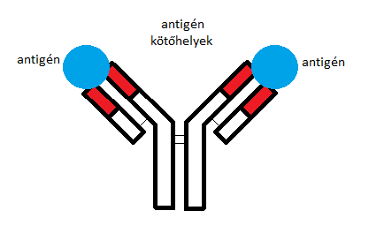
Az antigén-ellenanyag komplex
variábilis régió
antigén specifikus
konstans régió (csak néhányféle létezik)
fajspecifikus
Notes:
A különböző ellenanyag molekulák alsó részén (a képen fehérrel jelezve) az aminosav sorrend nem mutat nagy változékonyságot, emberben mindössze ötféle lehet. Ezzel szemben a pirossal jelölt felső részeken az aminosav sorrend rendkívül nagy változékonyságot mutat molekuláról molekulára. Ezt a részt hívják variábilis régiónak és itt történik az antigének kötése. Ez a variabilitás az alapja annak, hogy óriási számú antigénre létezik azt megkötő, szelektív ellenanyag. Minden Y egységen két szerkezetileg azonos antigénkötőhely van. Ezek közül sztérikus okok miatt gyakran csak az egyikhez kapcsolódik antigén.

Slide 10
Az antigén antitest komplex képződése
2Ag + Ab = Ag₂Ab
Ag + Ab = AgAb
(K jellemzően 10⁵-10¹² 1/M között van)

Slide 11
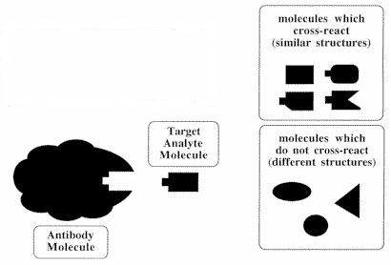
Az antigén-ellenanyag komplex jellege: a szelektivitás eredete
az antigén az ellenanyaghoz másodlagos kötőerőkkel kapcsolódik:
  Coulomb erők/H-híd
  van der Waals
  hidrofób kölcsönhatás
csak rövid távon létrejövő gyenge kötőerők
reverzibilis kötések
sok ponton való kapcsolódás
DE EHHEZ
pontos térbeli komplementaritás (kulcs-zár illeszkedés) szükséges
nagy affinitás, vagyis alacsony kimutatási határ
 nagy szelektivitás
Notes:
Mi a kémiai alapja az antigén-ellenanyag kölcsönhatás szelektivitásának és erősségének? Az ellenanyag a neki megfelelő antigénnel komplexet képez. Ez a komplex azonban, eltérően a klasszikus titrálásoknál látott fémion-EDTA komplextől nem kovalens kötésen alapul, hanem másodlagos kémiai kötőerőkkel jön létre. A antigénkötő fehérje részben a különböző aminosav funkciós csoportok az antigén megfelelő funkciós csoportjaival kapcsolódnak. Mivel nem egy, hanem egyszerre sok ponton történik a kapcsolódás ezért a létrejött komplexnek nagyon nagy a stabilitási állandója (hasonló nagyságrendű, mint a fémion-EDTA komplexekben). Ez analitikai szempontból azt jelenti, hogy már kis minta (antigén) koncentráció esetén is megköti az ellenanyagunk a mérendő antigént.
A másodlagos kötések csak rövid távon hatnak, tehát, ahhoz hogy az ellenanyag egy adott molekulával sok ponton tudjon kapcsolódni, annak a molekulának az antigénkötő zsebbe illeszkednie kell, mind térbelileg, mind funkciós csoportok szempontjából. Emiatt az ellenanyag gyakorlatilag csak egyféle molekulával, a neki megfelelő antigénnel tud nagyon erősen komplexálódni. Ha a molekula akár csak egy ponton eltér az antigéntől, már sokkal gyengébb lesz a kialakult komplex. Ezt hívják keresztreakciónak.

Slide 12
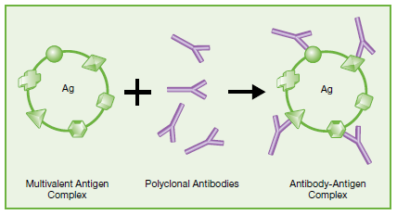
Ellenanyagok előállítása 1.
POLIKLONÁLIS ELLENANYAG
Jellemzők
több klónból (sejtből) származnak
egyetlen antigén több epitópjához kötődnek
EMIATT
gyakori a keresztreakció (nem annyira szelektív) ☹
DE
erős komplex (nagyon alacsony a kimutatási határ) ☺
véges mennyiségben állítható elő ☹
Állatok immunizációja
  Patkány, egér
  Tengerimalac, nyúl
  Kecske, birka, ló stb.
Notes:
Ahhoz, hogy az immunreakciót analitikai célra tudjuk használni, elő kell állítani a mérendő molekulánkra (antigén) szelektív ellenanyagot, amit az egyik reagensünk lesz majd. Ez legegyszerűbben valamilyen állat immunizációjával történik. Az állat kiválasztása általában a mérete alapján történik, attól függően mennyi ellenanyagot akarunk előállítani. Az antigénnel beoltják az állatot, mire annak immunrendszere védekezni kezd és elkezd ellenanyagot termelni. Egy-két hét múlva az állattól vért vesznek, és a szérumot tisztítva affinitás kromatográfiával, magas ellenanyag koncentrációjú oldatot kapunk. Ez egy ellenanyag keverék lesz, ú.n. poliklonális ellenanyag, mivel az antigén különböző epitópjaira más-más ellenanyag fog termelődni.

Slide 13
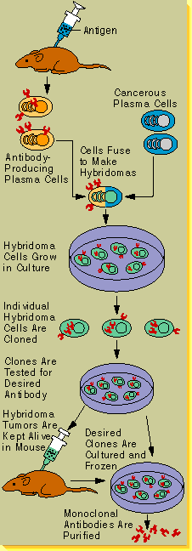
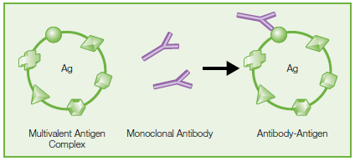
Ellenanyagok előállítása 2.
MONOKLONÁLIS ELLENANYAG
hibridóma technika (1975-Köhler és Milstein, 1984 Nobel díj)
Jellemzők
egyetlen klónból származnak
egyetlen antigén egyetlen epitópjához kötődnek
EMIATT
ritka keresztreakció (nagyon szelektív) ☺
viszonylag gyenge komplex (magas kimutatási határ) ☹
gyakorlatilag végtelenségig termeltethető ☺
Notes:
Analitikai célra sokszor nagyobb szelektivitású ellenanyagra van szükségünk. Az egyetlen sejtből és annak utódaiból származó ellenanyagok teljesen egyformák, ezeket monoklonális ellenanyagnak nevezzük. Előállításuk alapja a hibridóma technika, mely ugyanúgy egy állat (egér) immunizálásával kezdődik, mint a poliklonális ellenanyag termelés. Ezután az állat lépéből kinyerik, a benne található, ellenanyag termelő sejteket. Mivel ezek önmagukban in-vitro körülmények között nem szaporíthatók „összeolvasztják”, fúzionáltatják őket rákos sejtekkel. Az így kapott sejtek a hibridómák, amelyek egyrészt jól szaporodnak táptalajon (a daganat sejt ős miatt) és ellenanyagot képesek termelni (a lépsejt ős miatt). Ezeket egyesével szétválogatják és táptalajon kezdik szaporítani, majd megnézik, hogy melyik tenyészet termel megfelelő ellenanyagot. Ezt kiválasztják és a sejtvonalat akár a végtelenségig fenntartva, termeltetik a monoklonális (teljesen azonos) ellenanyagot.

Slide 14
Ellenanyagok előállítása 3.
REKOMBINÁNS ELLENANYAG
Elve
Molekuláris biológiai technológia: antitesteket kódoló gén könyvtárakat mikroorganizmusokba juttatnak, amik ennek a hatására elkezdenek antitesteteket termelni. Ezekből a megfelelő szelektivitásúakat kiválasztják, majd a megfelelő gént is kiválasztják. Most már csak ezt az egy gént viszik be megfelelő mikroorganizmusokba, amik ettől kezdve a megfelelő szelektivitású antitestet állítják elő.
Jellemzők
humán gyógyászati célra is alkalmasak
állatok felhasználása nélkül
nagyon szelektívek
nagy affinitásúak (K≥10¹¹ M⁻¹)
toxikus antigének esetén is működik
antitest fragmentumok és származékok is előállíthatók
Notes:
E. coli baktérium, vírusok, vagy élesztőgombák

Slide 15
IMMUNANALITIKAI MÓDSZEREK
JELÖLT IMMUNREAGENST ALKALMAZÓ MÓDSZEREK
JELÖLÉS NÉLKÜLI MÓDSZEREK
Antitest feleslegben
Antitest korlátozott mennyiségben
Antigén-antitest ekvivalens mennyiségben
IMMUNOMETRIKUS MÓDSZEREK
más néven nem kompetitív, vagy
szendvics módszerek
KOMPETITÍV MÓDSZEREK
más néven versengő módszerek
Precipitációs módszerek
jelzett antitest
pl.
IRMA – immunoradiometrikus assay
IEMA – immunoenzimatikus assay
IFMA – immunofluorimetriás assay
ILMA – immunoluminometrikus assay
jelzett antigén
pl.
RIA –radioimmunoassay
EIA – enzim immunoassay
FIA – fluoreszcens immunoassay
LIA – lumineszcens immunoassay
nincs jelölés
pl.
radiális immundiffúzió
turbidimetria
nefelometria

Slide 16
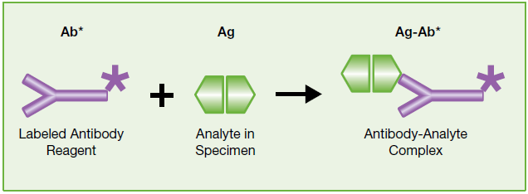
Immunoassay-ek
Jelölő anyag
radioaktív izotóp
enzim
fluoreszcens molekula
kemilumineszcens molekula
mágneses nanorészecske
jelölt antigén
jelölt antitest
Notes:
Mivel az antigén-ellenanyag komplex létrejötte nem okoz semmiféle könnyen mérhető változást, ezért az immunoassay-ekhez legtöbbször szükségünk van egy második reagensre is az ellenanyagon kívül. Ez lehet akár az antigén akár az ellenanyag egy jelölt változata. A jelölés annyit jelent, hogy a molekulához általában kovalensen hozzákötünk egy analitikailag jól mérhető részt. A jelölő anyag lehetőleg minél kevésbé változtassa meg az immunreagens kötődési tulajdonságait.

Slide 17
Radioaktív izotópos jelölés
1950-es évek végén fejlesztették ki (RIA, IRMA)
jelölő izotópok: ¹²⁵I, ¹³¹I, (γ sugárzók), ³H, ¹⁴C (lágy β sugárzók)
hátrányai:
  hulladékok elhelyezése
  korlátozott felhasználási idő
  veszélyes anyagok
  költséges mérőberendezés
  állandó szervezett ellenőrzés
α sugárzás: He atommagok
β sugárzás: elektronok
γ sugárzás: elektromágneses sugárzás
Notes:
Emlékeztető: alfa-sugárzás: He atommagok
béta-sugárzás: elektron sugárzás
gamma-sugárzás: elektromágneses sugárzás
A radioizotópos jelölés volt az első jelölési technika az immunoassay-eknél. Az izotóp beépítése gyakorlatilag nem változtatja meg az antigén, vagy ellenanyag kötődési tulajdonságait. Máig ez az egyik legérzékenyebb eljárás, mert az radioaktivitás mérés nagyon érzékeny, de mivel drága és különleges kezelést igényel a radioaktív izotópok miatt, mára már visszaszorult. A módszer egyik kidolgozója Rosalyn Yalow Nobel díjat kapott az inzulin radioimmunoassay-el történő meghatározásáért.

Slide 18
Jelölésre használt radioaktív izotópok
γ sugárzó izotópos jelzés
jól kidolgozott, gyors, olcsó jelölés
érzékeny módszer (10⁻⁸-10⁻¹² M)
viszonylag rövid felezési idő (¹²⁵I-60 nap, ¹³¹I-8 nap)
“lebomlási katasztrófa” - a kémiai szerkezet is nagymértékben sérül
kiváló minőségű számláló szükséges
β sugárzó izotópos jelzés
jól kidolgozott jelöléstechnika
érzékeny módszer (10⁻⁸-10⁻¹² M)
hosszú felezési idő (³H-12,3 év, ¹⁴C-5760 év)
bonyolult és igen drága számlálóberendezés
bonyolult és környezetszennyező vegyszeres előkészítés
kereskedelemi forgalomban nemigen kapható

Slide 19
Enzim jelölés
1970-es években fejlesztették ki (EIA, IEMA)
kevésbé érzékeny, mint a radioizotópos módszerek
gyakran használt jelölő enzimek
  alkalikus foszfatáz
  torma peroxidáz +SZUBSZTRÁT → TERMÉK
  β-galaktozidáz
Színes → abszorbancia
Fluoreszcens → fluoreszcencia (szélesebb koncentrációtartomány)
Kemilumineszcens → kemilumineszcencia (szélesebb koncentrációtartomány, kisebb kimutatási határ)
ELISA - Enzyme Linked Immunosorbent Assay
Notes:
Az enzim jelölés alkalmazásánál az enzimet nem közvetlenül detektálják, hanem hozzáadják egy szubsztrátját, amelyből az enzim hatására színes termék képződik. Ennek abszorbanciáját mérik egy egyszerű fotométerrel.
Az enzim jelölést alkalmazó immunoassay-ek legelterjedtebb formája az ELISA technika, ahol egy speciális, 96 lyukú műanyag tálcában (mikrotiter tálca) végzik az immunreakciót, majd az enzimreakciót és a tálca mélyedései (angolul well) szolgálnak küvettaként is a fotometriás mérésnél.

Slide 20
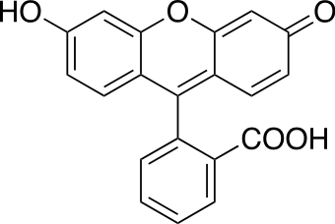
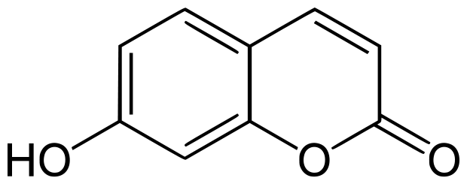
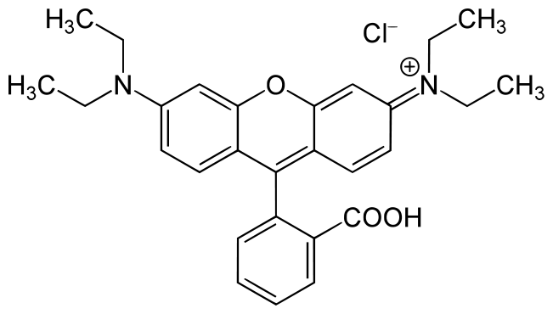
Fluoreszcens jelölés
Jelölő anyagok
umbelliferon származékok
fluoreszcein
rhodamin B
Notes:
Kevés konjugált alifás vegyület fluoreszkál
Sok aromás vegyület fluoreszkál, a fluoreszcencia a gyűrűk számának növelésével és a gyűrűn levő szubsztituensek számával nő.
Szekezeti merevség elősegíti.
Háttér zavarás nagy. NADH, bilirubin, fehérjék.

Slide 21
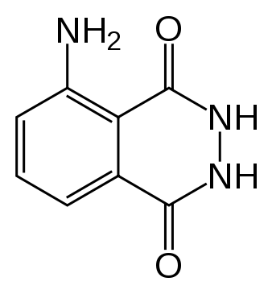
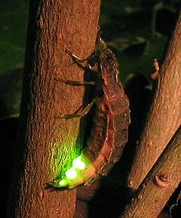
Kemilumineszcens jelölés
Jelölő anyagok
luminol, izoluminol
akridínium észterek
Kemilumineszcencia
http://www.youtube.com/watch?v=WtYykP51jO4&feature=related
katalizátor
+ H₂O₂ + NaOH → aminoftalát + hν
luminol
Biolumineszcencia
luciferáz enzim
luciferin + O₂ oxidált termék + hν
Notes:
Általában oxidációs reakciókban fordul elő, amikor egy molekulát erős oxidálószerrel (pl. hidrogénperoxiddal) lúgos közegben oxidálunk.
Különböző fémionok, pl. Fe, Cu katalizálják a reakciót. Vér kimutatása bűntények helyszínén. A helyszínt befújják luminollal és hidrogénperoxiddal, a hemoglobinban található vas katalizálja a kemilumineszcenciát. Kék fény kb. 30 s-ig. Bizonyos fehérítőszerek is katalizálnak, ezért ha felmossák a helyszínt a vért nem lehet kimutatni. Zavarja még a vizeletben levő vérnyomok (pl. háziállatoktól származó), torma (tormaperoxidáz enzim) és réznyomok is.
Biolumineszcencia: A kemilumineszcencia sajátos esete, amikoris a kémiai reakciót enzim katalizálja. Ilyen a szentjánosbogárban lejátszódó reakció, melyet a luciferáz enzim katalizál: luciferin + oxigén = oxiluciferin + fény

Slide 22
Jelölési módszerek összehasonlítása
 | Radioaktív Radioaktivitás | Enzim Abszorbancia | Fluoreszcens Fluoreszcencia | Kemilumineszcens Kemilumineszcencia
Kimutatási határ | 10⁻⁸-10⁻¹² M | 10⁻⁵ M | 10⁻⁸ M | 10⁻⁸-10⁻¹² M
Zaj | Nagyon kicsi | Mátrix zavar | Mátrix erősen zavar | Nagyon kicsi
Műszer | Bonyolult, drága | Közepes | Közepes | Egyszerű
Lineáris tartomány |  | 10² | 10³-10⁴ | 10⁶-10⁷
Notes:
Kemilumineszcencia mérésnél a minta mátrix tipikusan nagyon kevéssé, vagy egyáltalán nem zavar, ellentétben az abszorbancia, vagy fluoreszcencia méréssel. Nincs zavaró jel gyakorlatilag.
A legnagyobb zavarás abból adódik, ha a jelölőanyag nem specifikusan kötődik a mérendő anyaggal. (ez a probléma minden detektálási módban fellép azonban.)
A fény intenzitás mérése relatíve egyszerű, csak egy fotoelektronsokszorozóra, vagy fotodiódára van szükség és a kapcsolódó elektronikára.
Az nagyon alacsony háttér zavarás lehetővé teszi, hogy nagyon alacsony és nagyon nagy fényintenzitásokat tudjunk mérni egyszerű műszerezettséggel, és nagyon tág dinamikus tartományban (10⁶ – 10⁷)
Abszorbancia mérésnél az alapvető probléma, hogy két relatíve nagy jel közötti különbséget kell mérni, valamint nem tudjuk a besugárzó fény intenzitásának növelésével a jelet erősíteni.
Fluoreszcencia mérésnél, ha viszonylag nagy mértékben átlapol a gerjesztési spektrum és az emissziós spektrum, akkor nagy lehet a zavarás, a detektorba jutó fényszóródás is zavarja. Viszont lehetőség van a jel erősítésére, ha a besugárzó fény intenzitását növeljük.

Slide 23
IMMUNANALITIKAI MÓDSZEREK
JELÖLT IMMUNREAGENST ALKALMAZÓ MÓDSZEREK
JELÖLÉS NÉLKÜLI MÓDSZEREK
Antitest feleslegben
Antitest korlátozott mennyiségben
Antigén-antitest ekvivalens mennyiségben
IMMUNOMETRIKUS MÓDSZEREK
más néven nem kompetitív, vagy
szendvics módszerek
KOMPETITÍV MÓDSZEREK
más néven versengő módszerek
Precipitációs módszerek
jelzett antitest
pl.
IRMA – immunoradiometrikus assay
IEMA – immunoenzimatikus assay
IFMA – immunofluorimetriás assay
ILMA – immunoluminometrikus assay
jelzett antigén
pl.
RIA –radioimmunoassay
EIA – enzim immnuo assay
FIA – fluoreszcens immunoassay
LIA – lumineszcens immunoassay
nincs jelölés
pl.
radiális immundiffúzió
turbidimetria
nefelometria

Slide 24
Nem-kompetitív immunoassay
(szendvics módszer)
inkubálás
mosás
inkubálás
mosás
mérés
1.
2.
3.
4.
5.
6.
7.
8.
mérendő anyag az antigén
jelöletlen antitest
Mérendő, makromolekuláris antigén
második, jelzett antitest
Notes:
A nem kompetitív immunoassay-nél az ellenanyaghoz kötődik a mintában lévő meghatározandó antigén, majd ehhez kötődik egy második, jelzett antitest. Ennek a bekötődött ellenanyagnak a mennyiségét mérjük. Ennél a meghatározásnál fontos, hogy az antigén viszonylag nagy méretű legyen, hogy a két ellenanyag sztérikusan ne akadályozza egymást a kötődésben. A jelzetlen és jelzett ellenanyag az antigén két különböző epitópjára szelektív.
A reakció nem csak szilárd fázison játszódhat le, mint a fenti képen, hanem oldatban is.

Slide 25
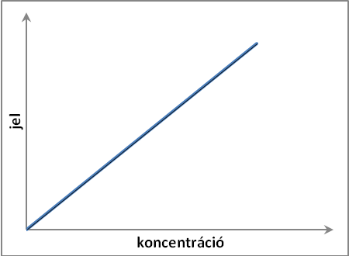
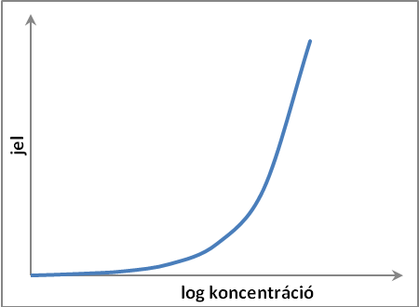
Nem-kompetitív immunoassay
Jellemzői
Jellegzetes kalibrációs görbéje
az ellenanyag kötőhelyek száma messze meghaladja a mérendő minta antigénjeinek számát
az immunkomplex képződésének egyensúlya nagymértékben eltolódik a komplex felé, nagyon kevés antigén van szabadon
⇒ nagyon alacsony kimutatási határ
Notes:
Kalibrációs összefüggés-egyenes arányosság: Minél több antigén van a mintában, annál több jelzett ellenanyag tud bekötődni az ellenanyag-antigén komplexhez és annál nagyobb jelet kapunk.
A kalibrációs görbe X tengelyét általában logaritmikus léptékben ábrázolják, mivel pl. biológiai mintáknál több nagyságrendet kell átfogni a kalibrációval.

Slide 26
IMMUNANALITIKAI MÓDSZEREK
JELÖLT IMMUNREAGENST ALKALMAZÓ MÓDSZEREK
JELÖLÉS NÉLKÜLI MÓDSZEREK
Antitest feleslegben
Antitest korlátozott mennyiségben
Antigén-antitest ekvivalens mennyiségben
IMMUNOMETRIKUS MÓDSZEREK
más néven nem kompetitív, vagy
szendvics módszerek
KOMPETITÍV MÓDSZEREK
más néven versengő módszerek
Precipitációs módszerek
jelzett antitest
pl.
IRMA – immunoradiometrikus assay
IEMA – immunoenzimatikus assay
IFMA – immunofluorimetriás assay
ILMA – immunoluminometrikus assay
jelzett antigén
pl.
RIA –radioimmunoassay
EIA – enzim immnuo assay
FIA – fluoreszcens immunoassay
LIA – lumineszcens immunoassay
nincs jelölés
pl.
radiális immundiffúzió
turbidimetria
nefelometria

Slide 27
Kompetitív immunoassay
inkubálás
mosás
mérés
1.
2.
3.
4.
5.
antitest
mérendő kisméretű antigén
jelzett antigén
Notes:
Kompetitív immunoasay-nél a mintában található jelöletlen antigén és a reagensként hozzáadott jelölt antigén verseng, vetélkedik az ellenanyag kötőhelyeiért. Az ellenanyaghoz kötődött jelölt antigén mennyiségét mérjük.

Slide 28
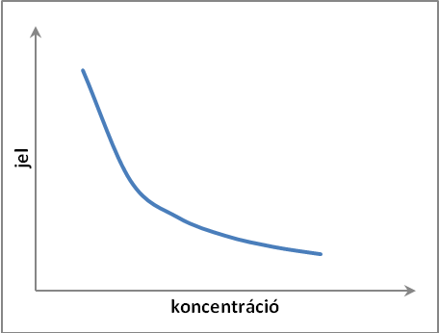
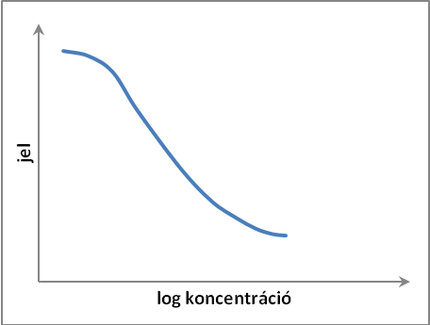
Kompetitív immunoassay
Jellemzői
Jellegzetes kalibrációs görbéje
az ellenanyag kötőhelyek száma limitált, kevesebb kötőhely van, mint amennyi antigén és jelzett antigén összesen
az egyensúly beálltakor marad kötetlen antigén
⇒ magasabb a kimutatási határ, mint a nem-kompetitív módszer esetén
Notes:
Kalibrációs összefüggés-fordított arányosság (matematikai függvénye a hiperbola). Minél kisebb a minta antigén koncentrációja, annál több jelzett antigén tud bekötődni az ellenanyaghoz, annál nagyobb jelet mérünk, és fordítva. A kalibrációs görbén a koncentráció tengelyt logaritmizálva jellegzetes fordított S alakú görbét kapunk, melynek a középső viszonylag meredek szakasza használható koncentrációmérésre.

Slide 29
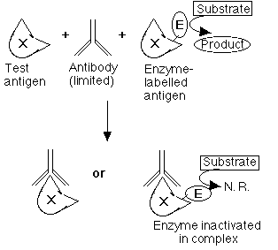
Heterogén és homogén immunoassay
  heterogén immunoassay (kötött (immunkomplexben lévő) és szabad frakció fizikailag szeparálódik)
  homogén immunoassay (kötött és szabad frakció fizikailag nem szeparálódik)
Homogén immunoassay
feltétele: a jelölő anyag jele megváltozzon, ha a jelölt anyag bekötődik az immunkomplexbe.
C:\Documents and Settings\Viola1\My Documents\Homogén immunoassay animacio.pptx
Notes:
A heterogén immunoassay-nél az ellenanyagot, (vagy a mérendő antigénnel megegyező antigént) szilárd hordozóhoz kötik. Ez a szilárd hordozó lehet egy mikrotiter tálca mélyedése, egy műanyag cső fala, polimer szemcse, mágneses részecske. A minta antigén és a reagensek hozzáadása után az immunreakció egyensúlyának beálltával mosással eltávoltítják a szilárd hordozóhoz nem kötődött molekulákat, majd a szilárd hordozón lévő jelölő anyag koncentrációját mérik.
Homogén immunoassay-eket elsősorban kisméretű molekulák (gyógyszerek, drogok, szteroid és peptid hormonok) meghatározására fejlesztettek ki és majdnem mindig kompetitítv assay-ek.

Slide 30






Heterogén immunoassay
Elválasztás
oldat kiöntése
centrifugálás
mágneses szeparáció
Szilárd fázis
műanyag kémcső
mikrotiter tálca
polimer szemcse
mágneses részecske
Blokkolás
BSA
eltérő móltömegű peptidek keveréke
Immobilizáció
fizikai adszorpció
kovalens kötés
speciális fehérjén keresztül (Protein A, vagy Protein G)
marha szérum albumin
Notes:
Protein A/G az emlős IgG konstans régióját köti.

Slide 31
Heterogén vs. homogén fázisú immunoassay
Heterogén immunoassay
fizikailag elválasztják az antigén-ellenanyag komplexet a szabad antigéntől, (v. ellenanyagtól)
az elválasztás munka- és időigényes, nehezebben automatizálható
eltávolítják a mérés előtt a zavaró mátrix komponenseket
nagyobb mintamennyiségek mérhetők
Homogén immunoassay
nincs fizikailag elválasztva az immunreakció után a kötött és szabad komponens
egyszerű, könnyen automatizálható
a méréshez szükséges, hogy az ellenanyaghoz való kötődés hatására a jelölő anyag valamilyen változást szenvedjen, pl.
  az enzim inaktiválódjon
  fluoreszcencia kioltódjon
>
ÉRZÉKENYSÉG, SPECIFICITÁS

Slide 32
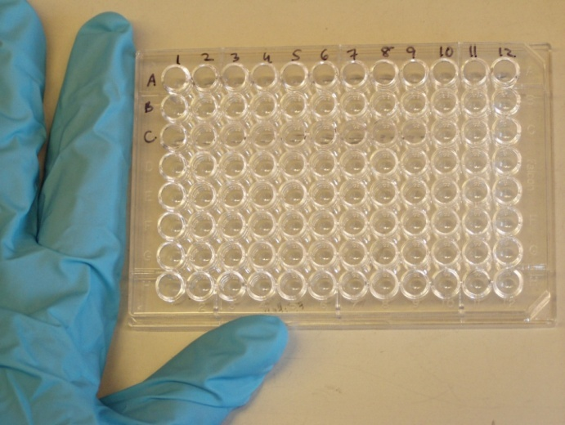
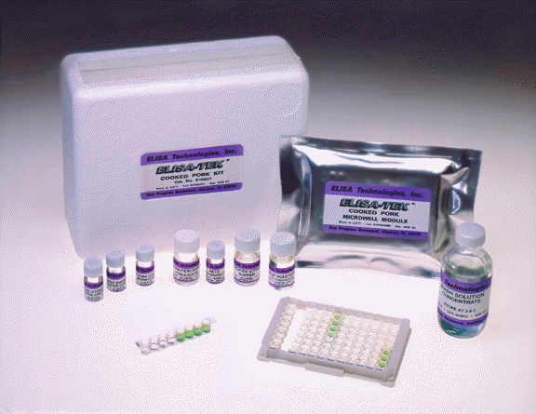
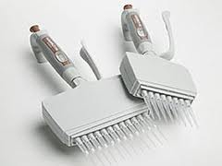
ELISA – Enzyme Linked Immunosorbent Assay
enzim jelölést alkalmazó heterogén immunoassay
sok csatornás automata pipetta
96-lyukú mikrotiter tálca (ELISA tálca)
immunoassay reagens készlet
http://www.sumanasinc.com/webcontent/animations/content/ELISA.html
Notes:
384, illetve 1536 lyukú mikrotiter tálca is létezik.

Slide 33
Immunometrikus ELISA
E
E
E
E
inkubálás
mosás
E
inkubálás
E
mosás
E
E
E
E
E
E
E
E
1.
2.
3.
4.
5.
6.
7.
E
TMB szubsztrát
E
STOP reagens
(erős sav)
E
E
fotometriás mérés
inkubálás
E
E
E
E
8.
9.
10.
11.
antigén
mérendő antitest
enzim jelzett antitest
TMB szubsztrát
színes termék
termék savas formája
E

